Slide 1

Görsel Programlama
Lambda İfadeleri ve LINQ

Slide 2
Lambda İfadeleri
=> operatörü
(parametreler)=>ifade
Parametreler => {durumlar}

Slide 3
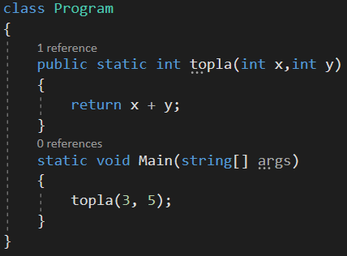
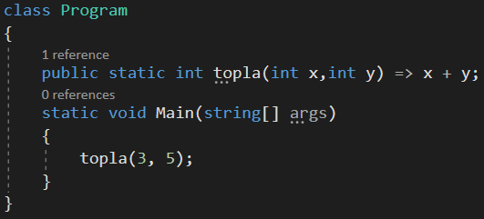
Lambda İfadeleri (İfade)
Notes:
Tek satır değer döndüren ifadeler bir fonksiyon yerine lambda ifadeleri ile yazılabilmektedir.

Slide 4
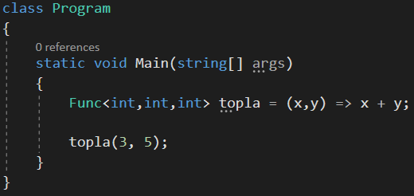
Lambda İfadeleri (İfade)
Notes:
Aynı zamanda bu fonksiyon Func<parametreler,dönüşTürü> şeklinde bir değişken olarak da tanımlanabilmektedir.

Slide 5
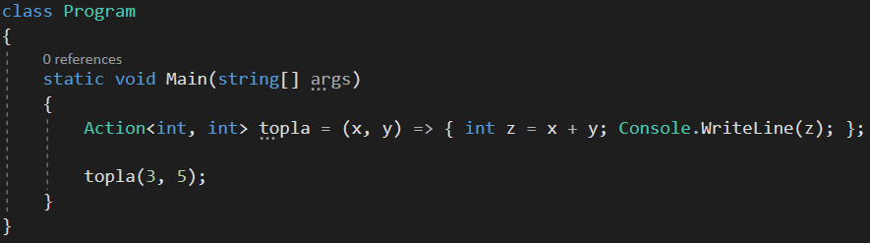
Lambda İfadeleri (Durum)
Notes:
Eğer fonksiyon değer döndürmüyor ve birden fazla durum (statement) içeriyorsa bu durumda Func yerine Action<parametreler> şeklinde tanımlama gerçekleştirilir.

Slide 6
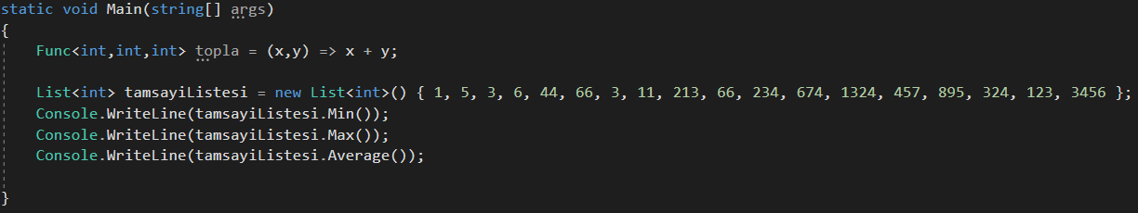

Lambda İfadeleri ve Koleksiyonlar
Notes:
Koleksiyonlar üzerinde bazı linq sorguları çalıştırılabilmektedir.

Slide 7
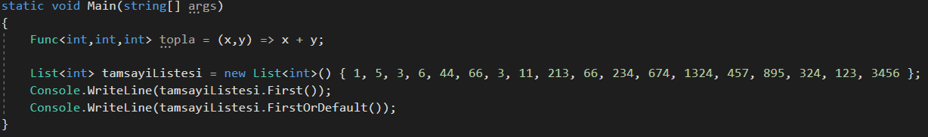

Lambda İfadeleri ve Koleksiyonlar
Notes:
First bulunduğu takdirde döndürür ve bulunamazsa hata verir.
FirstorDefault ise bulamadığı takdirde null döndürür.

Slide 8
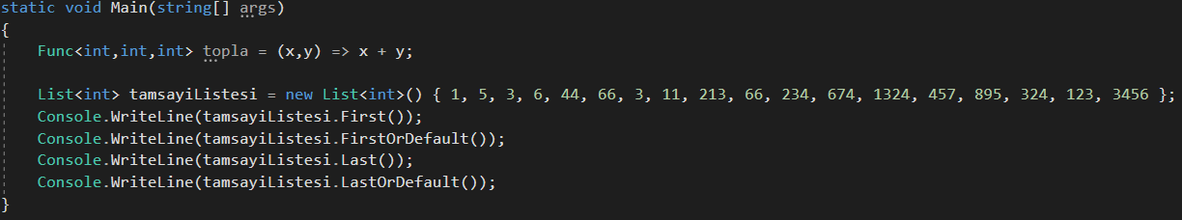

Lambda İfadeleri ve Koleksiyonlar
Notes:
Last ve LastOrDefault da listenin son elemanını döndürmek için kullanılmaktadır.

Slide 9
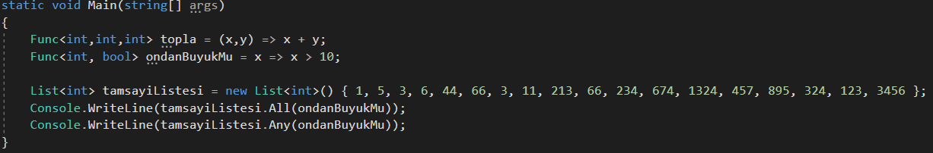

Lambda İfadeleri ve Koleksiyonlar
Notes:
All ve Any metotları parametre olarak bir Func<parametre,bool> almakta ve bu fonksiyonun true döndürüp döndürmediğini kontrol etmektedir.
Any herhangi bir eleman bile fonksiyona uygunsa true dönerken
All tüm elemanların fonksiyona uygunluğunu kontrol eder.

Slide 10
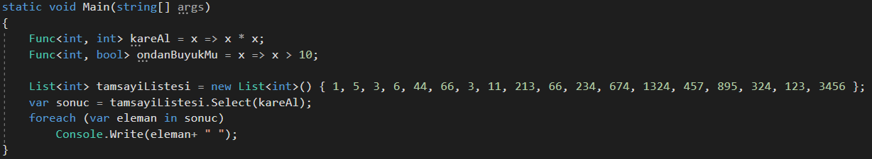
Lambda İfadeleri ve Koleksiyonlar
Notes:
Select ile listenin her elemanı üzerinde verilen fonksiyon çalıştırılır ve sonuç değerlerini içeren bir liste (IEnumerable) döndürülür.

Slide 11

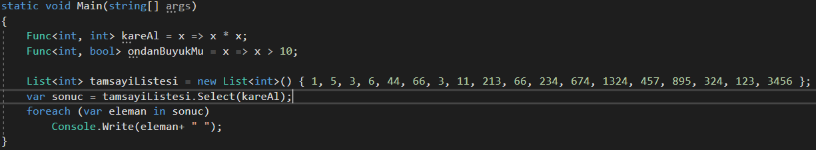
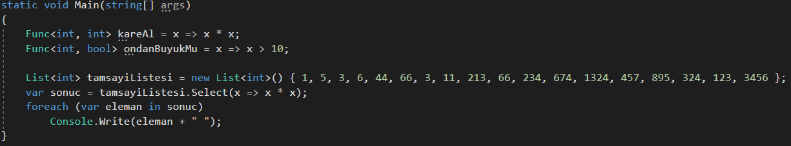
Lambda İfadeleri ve Koleksiyonlar
Notes:
Console.Writeline içerisinde c yerine a+b yazılabileceği gibi, fonksiyonlar Func olarak tanımlanmadan bir lambda ifadesi olarak Select (ve diğer metotların) içerisinde yazılabilmektedir.

Slide 12
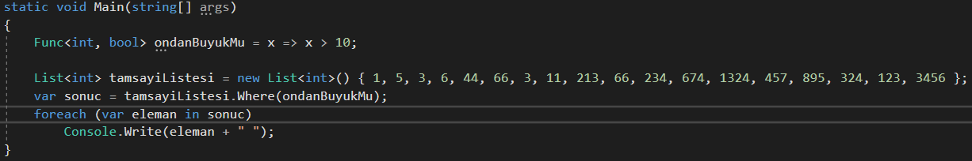


Lambda İfadeleri ve Koleksiyonlar
Notes:
Where ile bir bool döndüren fonksiyon parametre alınır ve bu fonksiyona uyan tüm liste değerlerini içeren bir IEnumerable döndürülür. Select’te olduğu gibi where de kısaltılabilmektedir.

Slide 13
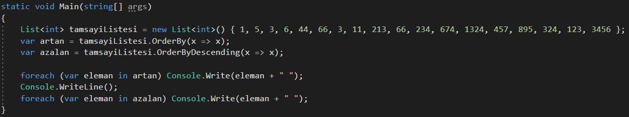

Lambda İfadeleri ve Koleksiyonlar
Notes:
OrderBy parametre olarak listedeki bir elemanı almaktadır. Eğer liste bir sınıf listesiyse, sınıfın bir alanına göre sıralama işlemi gerçekleştirilebilir.

Slide 14
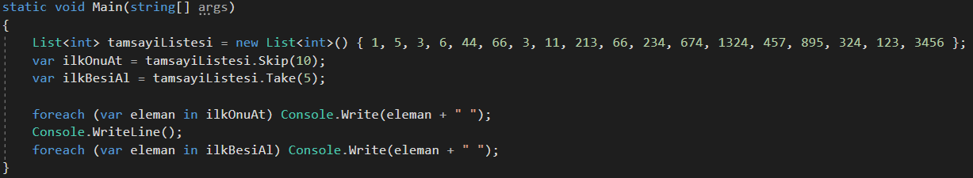

Lambda İfadeleri ve Koleksiyonlar
Notes:
Skip parametre olarak geçilecek eleman sayısını alır.
Take ise mevcut listenin ilk verilen n elemanını alır.

Slide 15

Lambda İfadeleri ve Koleksiyonlar
Notes:
Lambda ifadeleri IEnumerable sonuçlar üretirler (late binding). Eğer bu değer bir dizi ya da listeye çevrilmek isteniyorsa tolist ya da toarray kullanılabilmektedir.

Slide 16
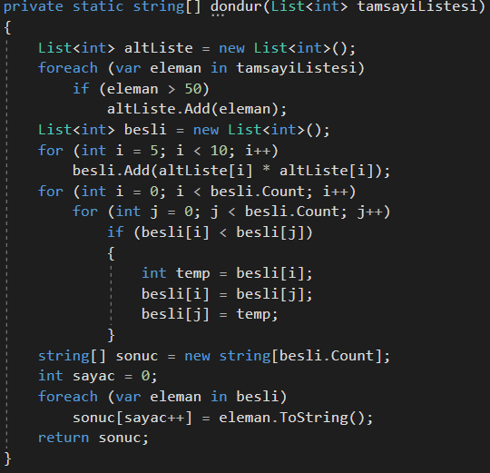
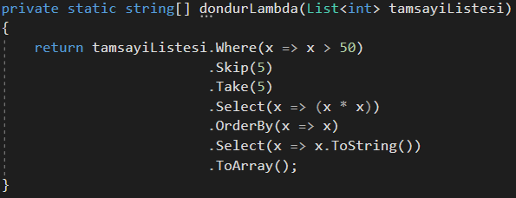
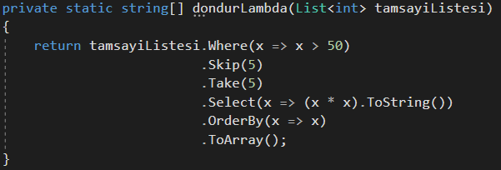

Lambda İfadelerini birleştirme
Liste içerisindeki 50den büyük sayıların 5. elemandan 10. elemana kadar olanlarını alan ve bu sayıların karelerini küçükten büyüğe sıralayıp bir string dizisi olarak döndüren metot
Notes:
Lambda ifadeleri birlikte kullanılabilirler.

Slide 17
LINQ
Language Integrated Query
Koleksiyonlar
Veritabanları
XML
Notes:
Linq listelere, veritabanlarına ve xml dosyalarına sorgu atabilmek için kullanılmaktadır. Lambda ifadeleri ile kısa halde yazılabilmelerine rağmen linq syntax’ı farklıdır.

Slide 18
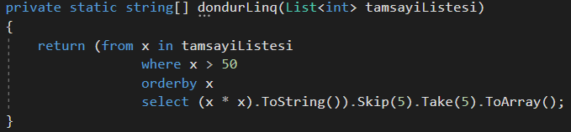
LINQ
Liste içerisindeki 50den büyük sayıların 5. elemandan 10. elemana kadar olanlarını alan ve bu sayıların karelerini küçükten büyüğe sıralayıp bir string dizisi olarak döndüren metot

